Slide 1
Perencanaan – Handout 11
Tunjangan dan Imbalan Nonfinansial

Slide 2
Pengertian Tunjangan
Tunjangan (Kompensasi Finansial Tidak Langsung):
  Meliputi seluruh imbalan finansial yang tidak termasuk dalam kompensasi finansial langsung.
  Merupakan wujud tanggung jawab organisasi terhadap para karyawannya
  Bisa berupa asuransi dan program-program lainnya untuk kesehatan, keselamatan, keamanan, dan kesejahteraan umum.
  Tunjangan umumnya membebani perusahaan dengan uang, namun para karyawan biasanya menerimanya secara tidak langsung.
  Sebagai contoh, sebuah organisasi bisa membelanjakan beberapa ribu dolar setahun sebagai pendanaan untuk premi asuransi kesehatan untuk setiap karyawan.

Slide 3
Tunjangan Wajib (Dipersyaratkan secara Legal)
Perusahaan-perusahaan memberikan sebagian besar tunjangan secara sukarela, namun hukum mewajibkan tunjangan-tunjangan lainnya.
Tunjangan-tunjangan tersebut meliputi (contoh :
  jaminan sosial
  ganti rugi karyawan
  asuransi pengangguran
  cuti keluarga
  pengobatan.

Slide 4
Jenis-Jenis Tunjangan
Tunjangan Pribadi:
  Rancangan Kesehatan
  Rancangan Perawatan Gigi
Penyeimbangan Pekerjaan dan Kehidupan Pribadi:
  Cuti
  Hari Libur
  Rekening Perencanaan Hidup
  Skedul Kerja Fleksibel, Telecommuting, dan Penyelarasan Minggu Kerja

Slide 5
Jenis-Jenis Tunjangan
Akumulasi Modal, Pembelian Saham, dan Pensiun:
  Rancangan Pembelian Saham
  Rancangan Pensiun
Perlindungan Penghasilan dan Aset:
  Rancangan Santunan Sakit dan Kecelakaan Income
  Rancangan Ketidakmampuan Jangka Panjang
  Asuransi Jiwa Kelompok
  Asuransi Kecelakaan Perjalanan
  Asuransi Perawatan Jangka Panjang

Slide 6
Jenis-Jenis Tunjangan
Pengembangan Keterampilan:
  Penggantian Biaya Pendidikan
  Cuti Menjalani Pendidikan
Program-Program Karyawan Tambahan:
  Pusat-Pusat Kebugaran
  Kursus-Kursus Pendidikan
  Program-Program Penghargaan
  Pusat-Pusat Perencanaan Karir
  Keanggotaan Klub

Slide 7
Mengomunikasikan Informasi mengenai Paket Tunjangan
Tunjangan-tunjangan karyawan bisa membantu perusahaan merekrut dan mempertahankan tenaga kerja berkualitas terbaik.
Untuk menjaga program tersebut tetap mutakhir, manajemen butuh masukan dari para karyawan untuk menentukan perlu tidaknya perubahan tunjangan.
Selain itu, karena kesadaran karyawan mengenai tunjangan seringkali terbatas, informasi program harus harus dikomunikasikan ke bawah.

Slide 8
Kompensasi Nonfinansial
Kompensasi nonfinansial meliputi kepuasan yang diterima seseorang dari pekerjaan itu sendiri atau dari lingkungan psikologis dan/atau fisik di mana orang tersebut bekerja.
Komponen-komponen kompensasi nonfinansial meliputi:
  Jabatan itu sendiri
  Lingkungan kerja
Kompensasi nonfinansial diupayakan untuk mewujudkan keseimbangan antara pekerjaan dan kehidupan yang menghasilkan kehidupan yang lebih menyenangkan bagi para karyawan.

Slide 9
Jabatan Itu Sendiri sebagai Faktor Kompensasi Nonfinansial
Teori Karakteristik Jabatan:
  Dikembangkan oleh J. Richard Hackman dan Greg Oldham.
  Menurut teori ini, para karyawan mengalami kompensasi intrinsik jika dalam jabatan mereka secara signifikan terdapat lima dimensi jabatan inti, yaitu:
    Variasi keterampilan
    Identitas tugas
    Signifikansi tugas
    Otonomi
    Umpan balik

Slide 10
Jabatan Itu Sendiri sebagai Faktor Kompensasi Nonfinansial
Pertanyaan-pertanyaan berikut ini bisa memberikan banyak petunjuk mengenai nilai jabatan itu sendiri:
  Apakah jabatan berarti dan menantang?
  Adakah pengakuan atas prestasi?
  Apakah saya mendapatkan rasa berprestasi dari menjalankan jabatan?
  Apakah ada kemungkinan peningkatan tanggung jawab?
  Apakah ada peluang pertumbuhan dan kemajuan?
  Apakah saya menikmati melakukan pekerjaan tersebut seorang diri?

Slide 11
Jabatan Itu Sendiri sebagai Faktor Kompensasi Nonfinansial
Dimensi-dimensi jabatan
  Variasi keterampilan (skill variety): Tingkat sejauh mana jabatan membutuhkan sejumlah aktivitas yang berbeda agar sukses.
  Identitas tugas (task identity): Tingkat sejauh mana jabatan mencakup unit pekerjaan yang jelas dari awal hingga akhir.
  Signifikansi tugas (task significance): Dampak yang ditimbulkan jabatan terhadap orang-orang lain sehingga karyawan bisa merasakan makna prestasi yang sesungguhnya.

Slide 12
Jabatan Itu Sendiri sebagai Faktor Kompensasi Nonfinansial
Dimensi-dimensi jabatan
  Otonomi (Autonomy): Tingkat kebebasan dan tanggung jawab individual yang dimiliki para karyawan dalam menjalankan jabatan sehingga mereka merasa bertanggung jawab atas hasil kerja.
  Umpan balik (feedback): Informasi yang diterima para karyawan mengenai seberapa baik mereka menjalankan jabatan.

Slide 13
Lingkungan Kerja sebagai Faktor Kompensasi Nonfinansial
Menjalankan sebuah jabatan yang penuh tanggung jawab dan menantang di tempat yang jelek tidak akan menyenangkan bagi sebagian besar orang.
Para karyawan bisa memperoleh kepuasan dari pekerjaan mereka melalui beberapa faktor nonfinansial berikut ini.
  Kebijakan yang Baik
  Manajer yang Berkemampuan
  Karyawan yang Kompeten
  Rekan Kerja yang Bersahabat
  Simbol Status yang Pantas
  Kondisi Kerja

Slide 14
Fleksibilitas Tempat Kerja (Keseimbangan Kerja-Kehidupan)
Perusahaan harus menciptakan lingkungan kerja yang mencerminkan kebutuhan dan nilai dari tahap kehidupan para karyawan mereka.
Tujuan utama mencapai keseimbangan kerja-kehidupan (work-life balance) adalah untuk meminimalkan stres.
Para karyawan yang stres berusaha menyeimbangkan pekerjaan dan kehidupan pribadi. Bagi mereka waktu hampir sama pentingnya dengan uang, bahkan lebih penting bagi beberapa di antara mereka.

Slide 15
Perwujudan Fleksibilitas Tempat Kerja
Flextime: Mengijinkan para karyawan untuk memilih jam kerja mereka sendiri, dalam batasan tertentu.
Minggu kerja dipadatkan: Mengijinkan para karyawan untuk bekerja dalam jumlah hari yang lebih sedikit dari lima hari kerja seminggu pada umumnya.
Pembagian pekerjaan (job sharing): Dua karyawan membagi tugas-tugas dalam satu jabatan menurut kesepakatan dan dibayar menurut kontribusi mereka.

Slide 16
Perwujudan Fleksibilitas Tempat Kerja
Telecommuting: Karyawanbisa tetap tinggal di rumah dan menjalankan pekerjaan mereka menggunakan komputer dan alat-alat elektronik lainnya yang menghubungkan mereka dengan kantor mereka.
Kerja Paruh-Waktu
Lebih Banyak Kerja, Lebih Sedikit Jam: Variasi kerja paruh-waktu di mana para karyawan menerima bayaran purna-waktu dan menghasilkan lebih banyak dalam jam yang lebih sedikit.

Slide 17
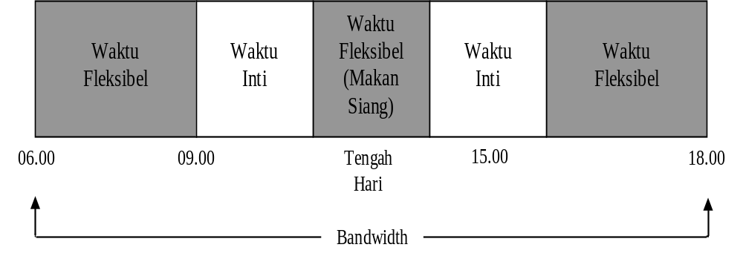
Contoh Flextime

